Slide 1
智能手机AR的运动深度
侯保蕾
21960540

Slide 2
提出问题
为了真正的给用户形象的AR印象，需要移动深度。没有移动深度，就连最简单的效果例如虚拟对象被现实物品遮拦都是不可能的。
但是，现在给手机增加一个移动深度传感器会导致各种各样的问题比如功耗、性能、成本。
供一种新方法可以支持多种手机，并且只需要使用现存的传感器。仅使用多种中高手机的单个CPU内核来计算低延迟密集深度图的能力。

Slide 3
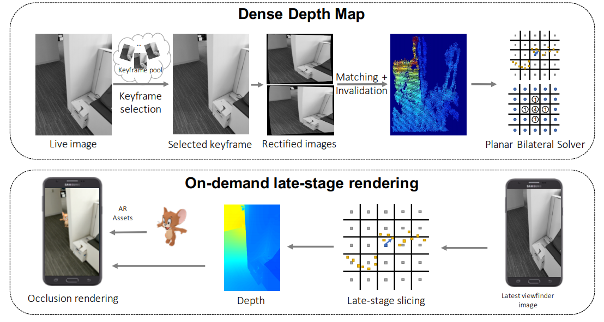
整体流程
过去的图像帧中确定适合执行立体匹配的关键帧
图像校正后，经过匹配、无效化产生深度图。
平面双边求解器扩展处理。
根据需求对图像进行切片等处理，产生密集地延迟的深度图。以完成虚拟显示。

Slide 4

关键帧选择
深度估计方法是基于最新图像和过去关键帧之间的立体匹配。
固定时间延迟选帧？逐像素图选择？
定义了一个成本函数确定关键桢。
最终将深度精度提高了10%

Slide 5
立体声校正
图像进行转换：使两个图像对极线平行且相应的对极线具有相同的垂直坐标
估计图像翻转：某些相机配置可能会产生校正后的图像，这些图像的模数视差是相反的
估计图像交换和X位移：高效的立体声匹配假定所有对应关系都位于视差值预定范围内
改善水平分辨率：改善水平分辨率以获得更高质量的立体声匹配结果
考虑一些姿势不确定性：无论智能手机轨迹如何，都有一对经过校正的图像

Slide 6
立体声匹配
向量化推论：
  吸取HashMatch和PatchMatch的优点。
  K（2~4）次遍历利用基础矢量体系结构的数据并行性
  偶数遍图像的顶部；奇数遍图像底部。对行进行顺序处理，允许并行处理
  最终测试效果比HashMatch快4倍，比PatchMatch快10倍。
无效化：
  MAP推断产生误差值。缺少纹理或包含重复的图案时会出错
  采用决策树的方式进行判断无效化
    树的根部开始并评估。
    S(p,n)为0，走节点n的左子节，否则走右子节点。直到叶节点。
    最后，每个叶子都存储像素有效或无效的概率，确定哪些是无效的。
深度差距：
  定视差d，基线b和焦距f时。深度Z可以简单地计算为Z =

Slide 7
双边求解器扩展
双边求解器的扩展来有效地生成密集、时间稳定、低延迟、边缘对齐的深度图。
平面双边求解器
  双边求解器生成每个像素的标签，标签与数据项一起让在空间上相邻且具有相似颜色或相似灰度强度的像素之间的平方距离最小。但是偏向于生成平行于平面的深度图
  标准的双边求解器可以看作是平面化的双边求解器，已对其进行了严格的规范化处理。

Slide 8
双边求解器扩展
时间平滑度，热启动初始化和后期切片
  深度图需要时间推移保持平滑产生更好的用户体验。
  跟踪较小的双边深度网格比跟踪像素深度图具有明显的速度优势
  切片比求解速度快来生成极低延迟的边缘感知深度
  使用前一帧的解决方案通过梯度下降初始化要求解的双边网格来“热启动”每帧的双边求解器实例。

Slide 9
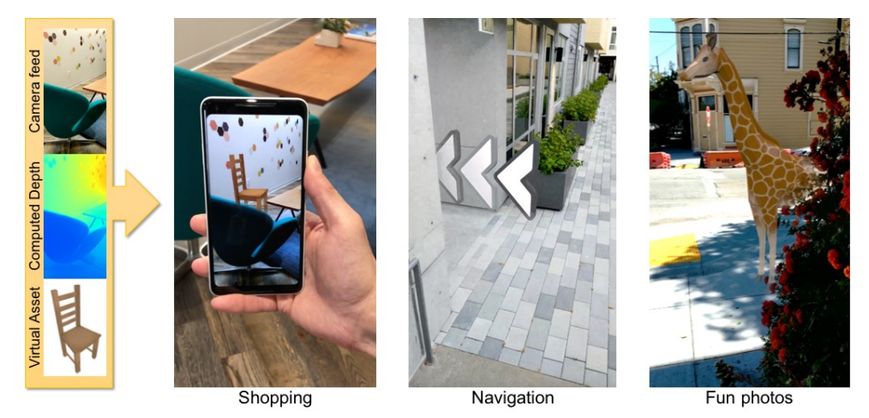
应用
该方法在高级AR应用程序包括实时导航和购物上的功能。

Slide 10
局限性
当前帧和所选关键帧之间的相对姿势不精确时，许多组件都会受到影响。比如可能会导致对应关系分开几行，从而大大增加了立体声匹配的难度。
硬件限制，比如可能产生运动模糊
低纹理区域特别模糊时进行推断通常会导致错误的结果。

Slide 11
总结
提供了一套流程使手机的单个CPU内核上产生低延迟、边缘对齐的、密集深度图。产生效果不错的虚拟现实效果。
未来改进的方向包括使用深度强化学习来直接预测遮挡蒙版，并努力减少此类架构的计算需求。

Slide 12
END

